Slide 1

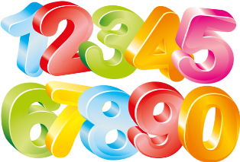
Математика
Розділ 1. Узагальнюємо і впорядковуємо знання і вміння за 1 клас
Сьогодні
Нумерація чисел у межах 100. Таблиці додавання і віднімання в межах 10. Задачі на знаходження суми та остачі.
Урок
№1

Slide 2
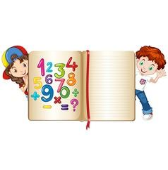
Сьогодні
01.09.2022
Організація класу
Пролунав дзвінкий дзвінок. Ми розпочинаємо наш урок. Допитливі в класі діти
Про все хочуть знати на світі.

Slide 3

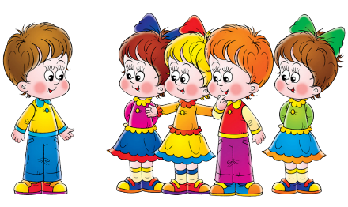

Сьогодні
01.09.2022
1. Колективна робота над завданням.
- Полічи скільки учнів у нашому класі.
Полічи парти в своєму класі.
Скільки хлопчиків?
А дівчаток?
Кого більше? На скільки?

Slide 4

















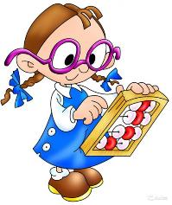


Сьогодні
01.09.2022
Скільки кульок на кожному малюнку? Запиши
Зошит.
завдання
1
Зошит.
Сторінка
1

Slide 5



Сьогодні
01.09.2022
Скільки кульок на кожному малюнку? Запиши
Зошит.
завдання
1
Зошит.
Сторінка
1

Slide 6


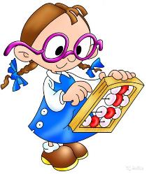
Сьогодні
01.09.2022
Скільки кульок на кожному малюнку? Запиши
Зошит.
завдання
1
Зошит.
Сторінка
1

Slide 7


Сьогодні
01.09.2022
Скільки кульок на кожному малюнку? Запиши
Зошит.
завдання
1
Зошит.
Сторінка
1

Slide 8

Сьогодні
01.09.2022
Ознайомлення із підручником
«Математика»
Г.Лишенко.

Slide 9



Сьогодні
01.09.2022
Робота за малюнком у підручнику.
Скільки дівчаток?
Хлопчиків?
5
5
Підручник.
завдання
1
Підручник.
Сторінка
4

Slide 10


Сьогодні
01.09.2022
Робота за малюнком у підручнику.
Скільки всього дітей?
Усього дорослих?
Підручник.
завдання
1
Усього осіб?
10
+
2
=
12
Підручник.
Сторінка
4

Slide 11

Сьогодні
01.09.2022
Робота за малюнком у підручнику.
На скільки більше дітей, ніж дорослих?
Підручник.
завдання
1
Склади рівність
10
-
2
=
8
Підручник.
Сторінка
4

Slide 12
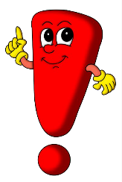
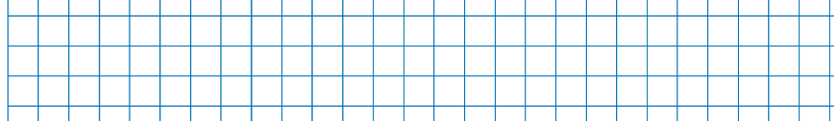









Сьогодні
01.09.2022
Назви числа.
Спочатку одноцифрові, потім двоцифрові
22, 4, 75, 12, 8, 35, 3, 99
Згадай! Числа, які записують однією цифрою, - одноцифрові; числа, які записують двома цифрами, - двоцифрові.

Slide 13
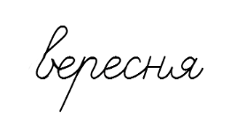

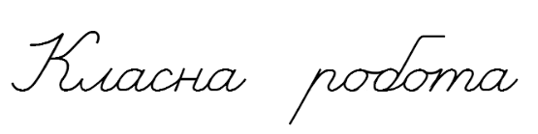
Сьогодні
01.09.2022
Запиши їх у зошит.

Slide 14
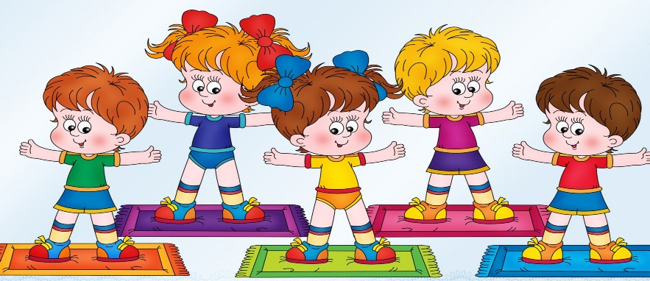
Сьогодні
01.09.2022
Рухлива вправа

Slide 15

Сьогодні
01.09.2022
Пригадаємо правило
У записі двоцифрового числа цифра справа означає одиниці, цифра зліва - десятки.

Slide 16

Сьогодні
01.09.2022
Розкладемо числа на десятки та одиниці.
73
56
7
десятків
3
одиниці
5
десятків
6
одиниць

Slide 17

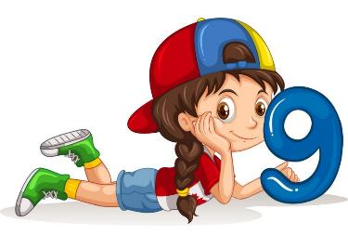
Сьогодні
01.09.2022
Назви числа на малюнку: - десяткок, • - одиниця.
64
•
•
•
•
45
•
•
•
•
•
Підручник.
завдання
2
Підручник.
Сторінка
4

Slide 18
Сьогодні
01.09.2022
Назви числа, які позначено точками на числовому відрізку.
•
•
•
•
•
•
•
•
58
59
60
61
62
63
64
65
66
67
68
69
Підручник.
завдання
3
Підручник.
Сторінка
4

Slide 19










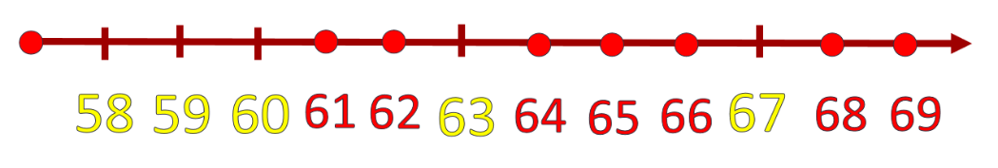


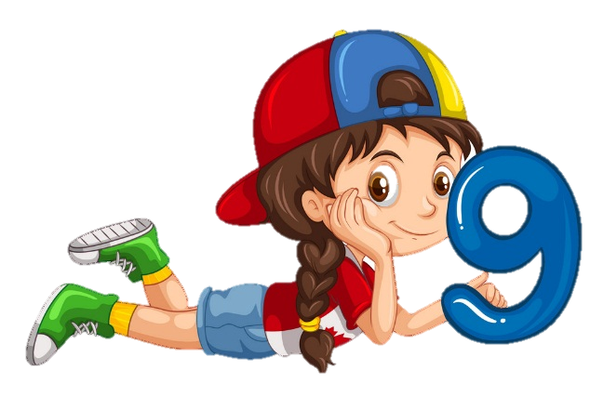

Сьогодні
01.09.2022
Запиши числа, які позначено точками на числовому відрізку.
Підручник.
завдання
3
Підручник.
Сторінка
4

Slide 20

Сьогодні
01.09.2022
Обчисли кругові вирази.
7 - 3
6 - 5
10 - 1
9 - 4
4 + 6
5 + 3
Підручник.
завдання
4
8 - 2
1 + 6
Підручник.
Сторінка
4

Slide 21

Сьогодні
01.09.2022
Обчисли кругові вирази. Працюй із підручником.
7 – 3 =
4
10 – 1 =
9
5 + 3 =
8
4 + 6 =
10
9 – 4 =
5
8 – 2 =
6
Підручник.
завдання
4
6 – 5 =
1
1 + 6 =
7
Підручник.
Сторінка
4

Slide 22
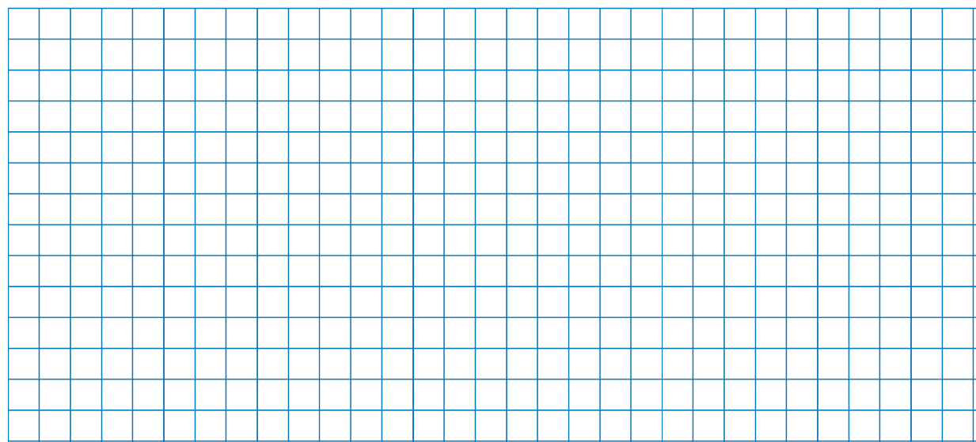



Сьогодні
Запиши кругові вирази.
01.09.2022
Підручник.
Вирази
4
Підручник.
Сторінка
4

Slide 23

Сьогодні
01.09.2022
За малюнком склади задачі на додавання та віднімання.
Задача 1. На майданчику було 6 учнів, до них підійшли ще 2 учнів. Скільки учнів стало на майданчику?.
Підручник.
Задача
5
Підручник.
Сторінка
4

Slide 24
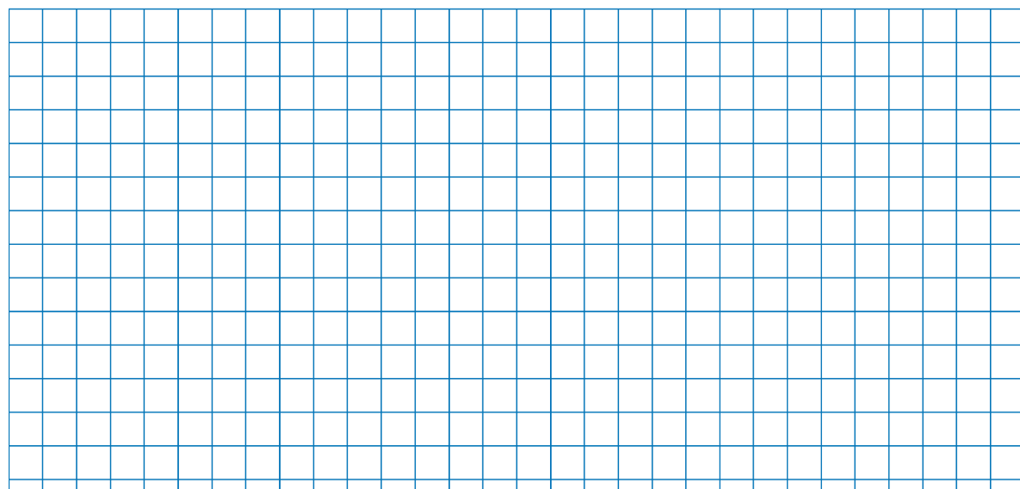

Сьогодні
01.09.2022
Запиши короткий запис
Було – уч.
Підійшли – уч.
Стало – ?
Підручник.
Задача
5
Підручник.
Сторінка
4

Slide 25
Сьогодні
01.09.2022
Схема
Задача 1. На майданчику було 6 учнів, до них підійшли ще 2 учнів. Скільки учнів стало на майданчику?.
6
2
Підручник.
Задача
5
?
Підручник.
Сторінка
4

Slide 26
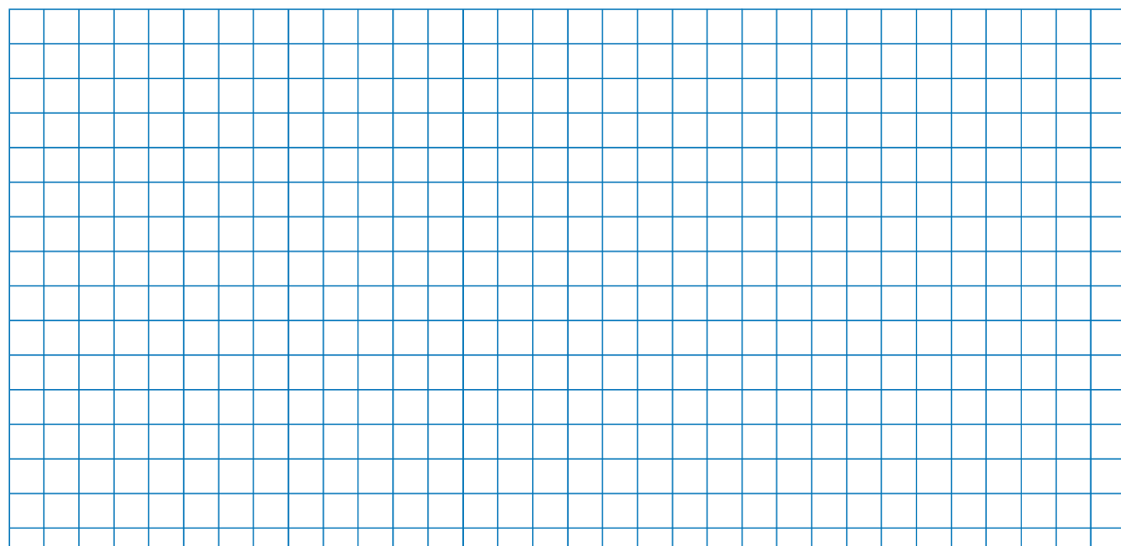

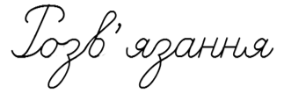

Сьогодні
01.09.2022
Розв'язання
Було – уч.
Підійшли – уч.
Стало – ?
Підручник.
Задача
5
)
( уч.)
учнів стало на майданчику.
Підручник.
Сторінка
4

Slide 27
Сьогодні
01.09.2022
За малюнком склади задачі на додавання та віднімання.
Задача 2. На майданчику було 8 учнів. Потім 2 учнів пішли додому. Скільки учнів залишилось на майданчику?
Підручник.
Задача
5
Підручник.
Сторінка
4

Slide 28
Сьогодні
01.09.2022
Запиши короткий запис
Було – уч.
Пішли – уч.
Залишилось – ?
Підручник.
Задача
5
Підручник.
Сторінка
4

Slide 29
Сьогодні
01.09.2022
Схема
Задача 2. На майданчику було 8 учнів. Потім 2 учнів пішли додому. Скільки учнів залишилось на майданчику?
?
2
Підручник.
Задача
5
8
Підручник.
Сторінка
4

Slide 30
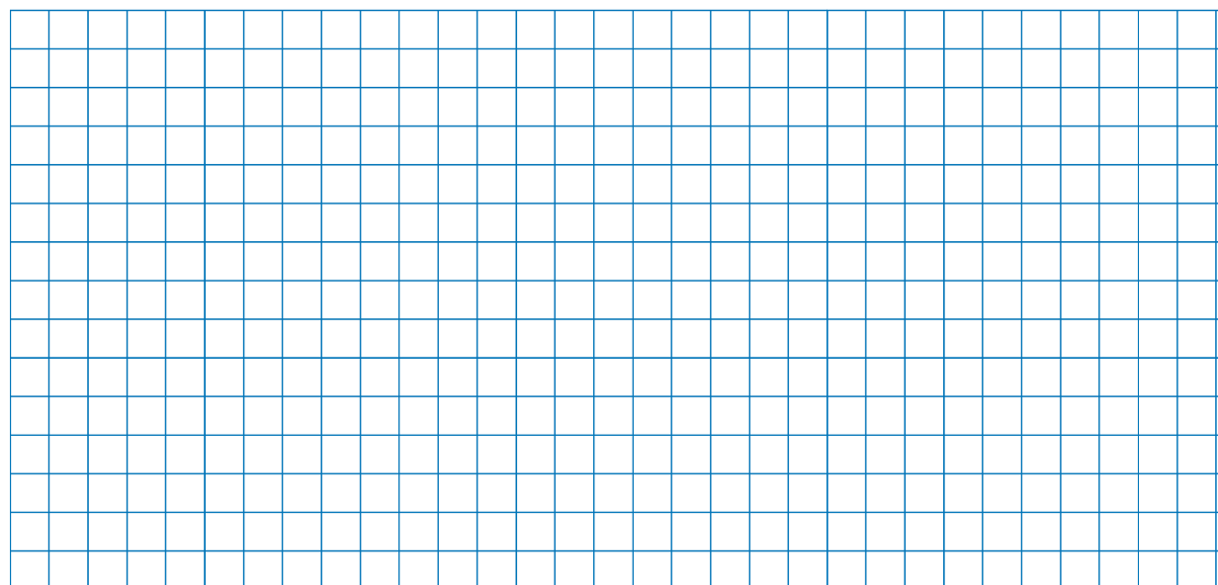
Сьогодні
01.09.2022
Розв'язання
Було – уч.
Пішли – уч.
Залишилось – ?
Підручник.
Задача
5
)
( уч.)
Підручник.
Сторінка
4
учнів залишилось на майданчику.

Slide 31
Сьогодні
01.09.2022
Рухлива вправа.

Slide 32



Сьогодні
01.09.2022
Накресли 2 відрізки: перший завдовжки 3 см, другий – на 4 см довший
3 см
Підручник.
Завдання
6
3 см + 4 см =
7 см
Підручник.
Сторінка
5

Slide 33

Сьогодні
01.09.2022
Підкресли умови задач
Задача 1. Юрко із сім’єю 2 дні відпочивав у горах і 6 днів - на морі. Скільки всього днів Юрко із сім’єю був на відпочинку?
Задача 2. Єва на березі моря зібрала 6 мушель. 2 мушлі вона подарувала подрузі. Скільки мушель залишилось у Єви?
Зошит.
Задача
2
Зошит.
Сторінка
1

Slide 34
Сьогодні
01.09.2022
Підкресли умови задач
Задача 1. Юрко із сім’єю 2 дні відпочивав у горах і 6 днів - на морі. Скільки всього днів Юрко із сім’єю був на відпочинку?
Задача 2. Єва на березі моря зібрала 6 мушель. 2 мушлі вона подарувала подрузі. Скільки мушель залишилось у Єви?
Зошит.
Задача
2
Зошит.
Сторінка
1

Slide 35
Сьогодні
01.09.2022
З'єднай лініями задачі із їх схемами
Задача 1. Юрко із сім’єю 2 дні відпочивав у горах і 6 днів - на морі. Скільки всього днів Юрко із сім’єю був на відпочинку?
2
?
Задача 2. Єва на березі моря зібрала 6 мушель. 2 мушлі вона подарувала подрузі. Скільки мушель залишилось у Єви?
Зошит.
Задача
2
6
Зошит.
Сторінка
1

Slide 36
Сьогодні
01.09.2022
З'єднай лініями задачі із їх схемами
Задача 1. Юрко із сім’єю 2 дні відпочивав у горах і 6 днів - на морі. Скільки всього днів Юрко із сім’єю був на відпочинку?
2
6
Задача 2. Єва на березі моря зібрала 6 мушель. 2 мушлі вона подарувала подрузі. Скільки мушель залишилось у Єви?
Зошит.
Задача
2
?
Зошит.
Сторінка
1

Slide 37


Сьогодні
01.09.2022
Розв'яжи та запиши відповіді
Задача 1. Юрко із сім’єю 2 дні відпочивав у горах і 6 днів - на морі. Скільки всього днів Юрко із сім’єю був на відпочинку?
Відповідь:
днів всього.
Зошит.
Задача
2
Зошит.
Сторінка
1

Slide 38

Сьогодні
01.09.2022
Розв'яжи та запиши відповіді
Задача 2. Єва на березі моря зібрала 6 мушель. 2 мушлі вона подарувала подрузі. Скільки мушель залишилось у Єви?
Відповідь:
мушлі залишилось.
Зошит.
Задача
2
Зошит.
Сторінка
1

Slide 39

Сьогодні
01.09.2022
Обчисли та розфарбуй
 | 10
 | 9
 | 6
 | 5
9
2 + 3
3 + 6
Зошит.
Завдання
3
10 - 5
Зошит.
Сторінка
1

Slide 40
Сьогодні
01.09.2022
Обчисли та розфарбуй
 | 10
 | 9
 | 6
 | 5
10 - 1
9 - 3
2 + 7
5 + 4
Зошит.
Завдання
3
2 + 4
3 + 3
Зошит.
Сторінка
1

Slide 41

Сьогодні
01.09.2022
Обчисли та розфарбуй
 | 10
 | 9
 | 6
 | 5
4 + 6
8 - 3
4 + 1
2 + 8
Зошит.
Завдання
3
7 + 3
6 - 1
Зошит.
Сторінка
1

Slide 42

Сьогодні
01.09.2022
Домашні тренувальні вправи.
Опрацювати
задачу 7,
завдання 8
на сторінці 5

Slide 43
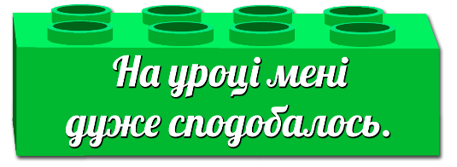

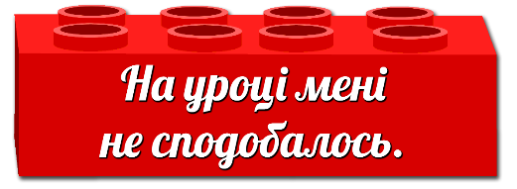
Сьогодні
01.09.2022
Рефлексія. Оберіть відповідну цеглинку лего.

Slide 44



Сьогодні
01.09.2022
Рефлексія. Створимо пірамідку нашого настрою.

